Slide 1
ОБЩИМИ УСИЛИЯМИ СФОРМИРОВАТЬ ПОЗИТИВНУЮ КУЛЬТУРУ ОХРАНЫ ТРУДА
(через поддержку и продвижение Концепции «нулевого травматизма)

Slide 2

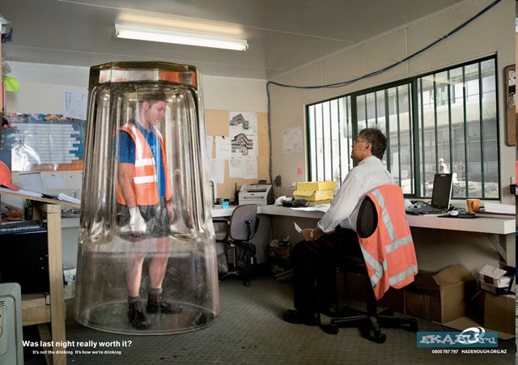
202По области 2021г./2020г.
/20Погибших 20/15; тяж. исход 78/78
По По области за 9 мес. 2022г./2021г.
/20Погибших 12/10 тяж. исход 47/60
5 человек погибли в алкогольном состоянии!
По Республике
Notes:
иии

Slide 3
ОБЩИМИ УСИЛИЯМИ СФОРМИРОВАТЬ ПОЗИТИВНУЮ КУЛЬТУРУ ОХРАНЫ ТРУДА
МЕТОД УБЕЖДЕНИЯ - ФОРМИРОВАНИЯ ПОЗИТИВНОЙ КУЛЬТУРЫ ОХРАНЫ ТРУДА ЧЕРЕЗ ПОДДЕРЖКУ И ПРОДВИЖЕНИЕ КОНЦЕПЦИИ «НУЛЕВОГО ТРАВМАТИЗМА» 2) МЕТОД ПРИНУЖДЕНИЯ - ПОВЫШЕНИЕ ОТВЕТСТВЕННОСТИ И ЭФФЕКТИВНОСТИ КОНТРОЛЯ

Slide 4
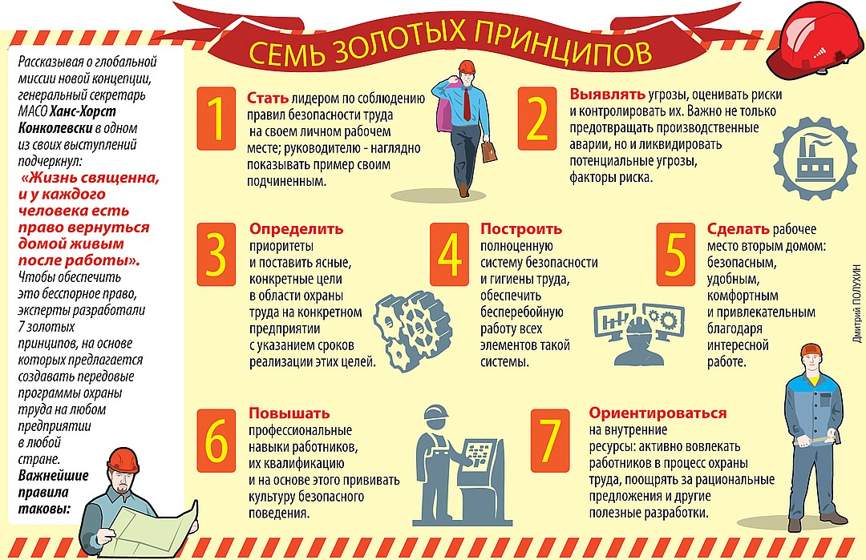

Slide 5

ОБЩИМИ УСИЛИЯМИ СФОРМИРОВАТЬ ПОЗИТИВНУЮ КУЛЬТУРУ ОХРАНЫ ТРУДА
1-й шаг. Начало взаимодействия
Инициатива «сверху»: регулярное обсуждение вопросов ОТ в ходе планерок, совещаний, собраний коллектива*
* 1-е правило концепции «Нулевой травматизм»: «Стать лидером – показать приверженность принципам».

Slide 6
ОБЩИМИ УСИЛИЯМИ СФОРМИРОВАТЬ ПОЗИТИВНУЮ КУЛЬТУРУ ОХРАНЫ ТРУДА
2-й шаг. Продолжение взаимодействия. Совместное выявление проблем
Подсказки о проблемах «снизу»:
личные беседы с работниками
собрания трудового коллектива/ профсоюзные собрания и т. д.

Slide 7
ОБЩИМИ УСИЛИЯМИ СФОРМИРОВАТЬ ПОЗИТИВНУЮ КУЛЬТУРУ ОХРАНЫ ТРУДА
3-й шаг. Поиск вариантов решений
С точки зрения заинтересованности важно, чтобы члены коллектива могли не только обозначить проблемы, но и сами предложить варианты их решения
Каналы обратной связи:
личные беседы, группы в соцсетях, собрания.

Slide 8
ОБЩИМИ УСИЛИЯМИ СФОРМИРОВАТЬ ПОЗИТИВНУЮ КУЛЬТУРУ ОХРАНЫ ТРУДА
4-й шаг. Распространение информации о решениях
В любом случае информацию о решениях необходимо донести до коллектива
Каналы связи:
размещение информации на доске объявлений, сайт организации, рассылка по соцсетям, собрания.

Slide 9
ОБЩИМИ УСИЛИЯМИ СФОРМИРОВАТЬ ПОЗИТИВНУЮ КУЛЬТУРУ ОХРАНЫ ТРУДА
РЕГУЛЯРНОСТЬ =
ЗАИНТЕРЕСОВАННОСТЬ =
ВОВЛЕЧЕННОСТЬ

Slide 10
ОБЩИМИ УСИЛИЯМИ СФОРМИРОВАТЬ ПОЗИТИВНУЮ КУЛЬТУРУ ОХРАНЫ ТРУДА
5-й шаг. Распространение информации по ОТ
Листок новостей – что сделано в организации за определенный период
Брошюры с краткими выдержками из инструкций (объем – 1–2 стр.)
Памятки об опасных факторах на рабочих местах (т. ч. плакаты)
Статистическая информация о травматизме
Информация о НС по аналогичным профессиям в других организациях
Информационные письма Департамента госинспекции труда
Распространение картинок, фото, роликов (эл. почта, соцсети)
Ответы на вопросы по практике применения законодательства

Slide 11

ПОЛИТИКА
в области охраны труда
Общей целью в области охраны труда является сохранение жизни, здоровья и работоспособности человека в процессе трудовой деятельности через поддержку и продвижение Концепции нулевого травматизма.
Основные обязательства для достижения общей цели:
1. Приоритет сохранения жизни и здоровья работающих.
2. Постоянная идентификация опасностей, оценка рисков и управление ими для максимального снижения воздействия опасностей, предупреждения несчастных случаев на производстве и профессиональных заболеваний, а также предотвращения аварийных ситуаций.
3. Соблюдение применимых к предприятию требований законодательства в области охраны труда.
4. Реализация принципа постоянного улучшения системы управления охраной труда и ее результативности через распределение ответственности по вопросам охраны труда, контроль и анализ состояния охраны труда на каждом рабочем месте и на предприятии в целом, своевременное принятие управленческих решений по совершенствованию и актуализации системы управления охраной труда.
5. Планирование и выполнение мероприятий, направленных на охрану труда, управление рисками и их снижение, с выделением необходимых для этого ресурсов.
6. Проявление постоянной заботы о повышении осведомленности и компетентности работающих в вопросах охраны труда с целью получения необходимых навыков безопасного труда.
7. Информирование работающих и заинтересованных сторон о состоянии охраны труда на каждом рабочем месте и на предприятии в целом.
8. Повышение роли общественных инспекторов с целью эффективности общественного контроля за соблюдением производственно-технологической дисциплины и безопасности производственной деятельности.

Slide 12

ЗАКОН РЕСПУБЛИКИ БЕЛАРУСЬ
23 июня 2008г. № 356-З
Об охране труда
ПРИНЯТ ПАЛАТОЙ ПРЕДСТАВИТЕЛЕЙ 14 мая 2008 года
ОДОБРЕН СОВЕТОМ РЕСПУБЛИКИ 4 июня 2008 года
Статья 24. КОМИССИЯ ПО ОХРАНЕ ТРУДА
В организации по инициативе нанимателя и (или) по инициативе профсоюза может создаваться комиссия по охране труда.
В ее состав на паритетной основе входят представители нанимателя и профсоюза.
Комиссия по охране труда участвует в разработке системы управления охраной труда, раздела об охране труда коллективного договора, соглашения, плана мероприятий по охране труда, в совместных действиях нанимателя и работников по обеспечению требований по охране труда, предупреждению производственного травматизма и профессиональных заболеваний, а также в проведении проверок условий и охраны труда на рабочих местах и информировании работников об их результатах.

Slide 13
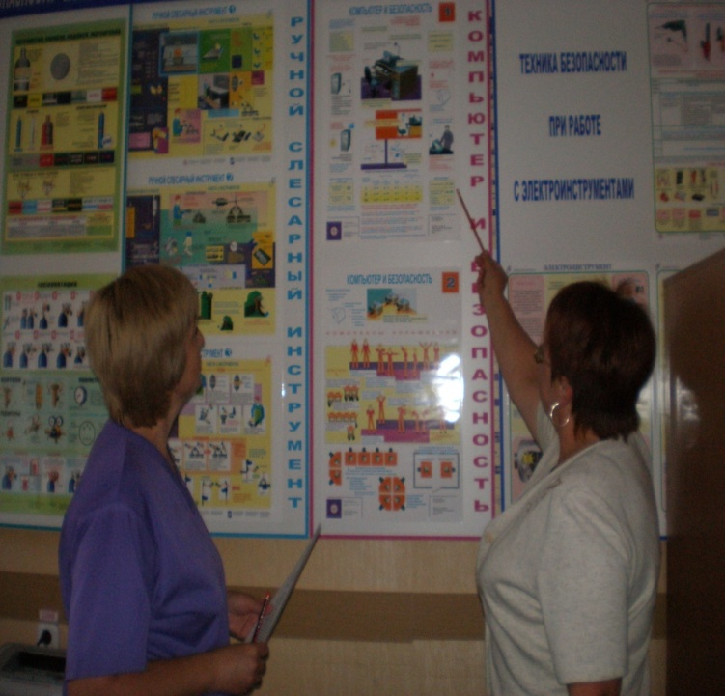
ПОЛИТИКА
в области охраны труда и СУОТ
(отражает участие общественных инспекторов в контроле)
ПОЛОЖЕНИЕ
о подведении итогов работы
и премирования общественных
инспекторов по охране труда
ВКЛЮЧАТЬ
в коллективные договоры формы осуществления контроля с участием общественных инспекторов,
а так же материального и морального поощрения работников, не допустивших нарушений требований по охране труда и оказывающих содействие нанимателям в выявлении нарушителей трудовой и производственной дисциплины

Slide 14
В целях реализации п. 12 Указа № 420 «О внесении изменений и дополнений в Директиву №1 Президента Республики Беларусь»
Взаимодействие с профсоюзными организациями по повышению эффективности общественного контроля за соблюдением производственно-технологической дисциплины и безопасности производственной деятельности.

Slide 15
Система участия профсоюзов контроле в учреждении
,
Участвует в совместных действиях по обеспечени
ю требований по охране труда, предупреждению производственного травматизма , а также в проведении проверок состояния условий труда
Участвует в разработке СУОТ, раздела об охране труда коллективного договора, планов мероприятий по улучшению условий и охраны труда
На предприятии в соответствии со ст. 24 Закона
«Об охране труда» формируется комиссия по охране труда из представителей нанимателя и профсоюза
Председатель профкома входит в состав Комиссии
по профилактике недопущения пьянства
Председатель профкома и общественный инспектор осуществляют общественный контроль
Самостоятельно
согласно плана профкома
Участвуют в периодическом контроле совместно с должностными лицами нанимателя
Участвуют в аудите СУОТ
При выявлении нарушений может выдавать рекомендации по их устранению
При невыполнении нанимателем рекомендаций, обращается в техническую инспекцию труда ФПБ
Техническая инспекция ФПБ назначает проверку и выдает представление по устранению нарушений законодательства об охране труда нанимателю.
При невыполнении, обращается в прокуратуру

Slide 16
Указ № 420 «О внесении изменений и дополнений в Директиву №1 Президента Республики Беларусь»
В целях повышения эффективности общественного контроля за соблюдением производственно-технологической дисциплины и безопасности производственной деятельности на региональном уровне введены при районных объединениях внештатные профсоюзные инспекторы по охране труда и закреплены за районами технические инспекторы

Slide 17
